Slide 1

Chào các em tham gia tiết học hôm nay
MÔN: Hoạt động trải nghiệm
LỚP 1
Bài 7: Kính yêu thầy cô

Slide 2

TIẾT 1

Slide 3

KHỞI ĐỘNG

Slide 4
KHÁM PHÁ – KẾT NỐI

Slide 5
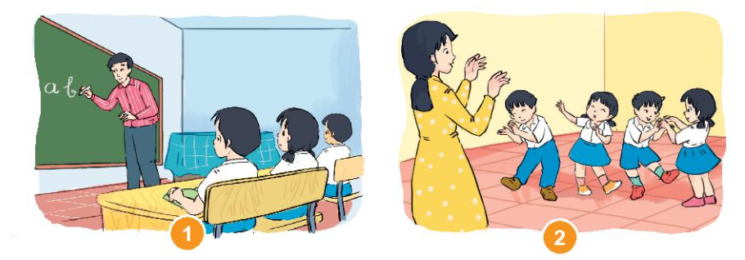
Hoạt động 1: Chia sẻ những điều thầy cô đã làm cho em hằng ngày.
Giảng bài
Dạy em múa hát

Slide 6
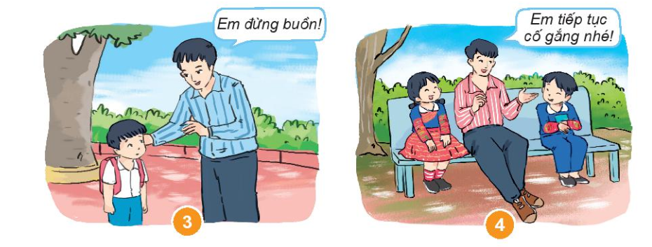
An ủi, động viên các em học sinh

Slide 7
Hoạt động 2: Nêu những việc em cần làm để thể hiện lòng biết ơn, kính yêu thầy cô.
Đi học đúng giờ, tập trung nghe giảng, không nói chuyện, không làm việc riêng….

Slide 8
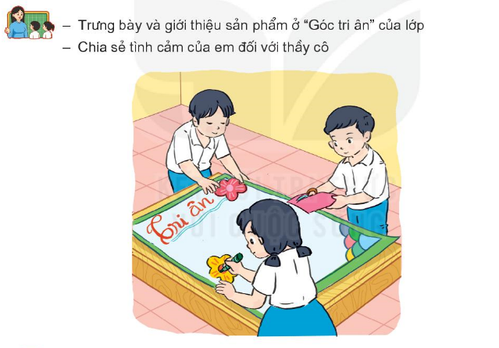

Slide 9
Đánh giá
Biết được công lao thầy cô
Biết được việc cần làm để thể hiện lòng biết ơn, kính yêu thầy cô giáo

Slide 10
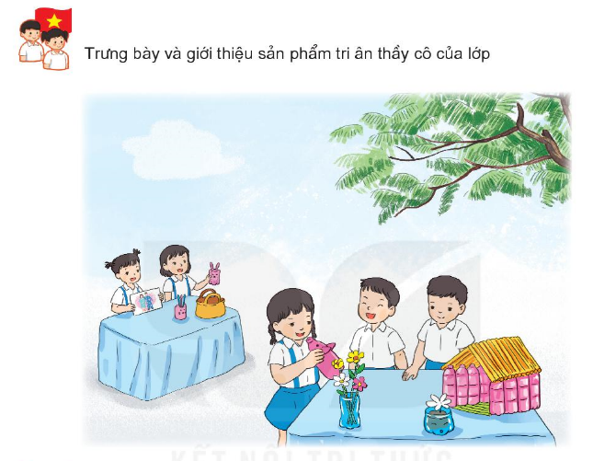

Slide 11

Củng cố
- Nhận xét tiết học
- Chuẩn bị bài sau

